Slide 1
1. 무드보드
정재우

Slide 2

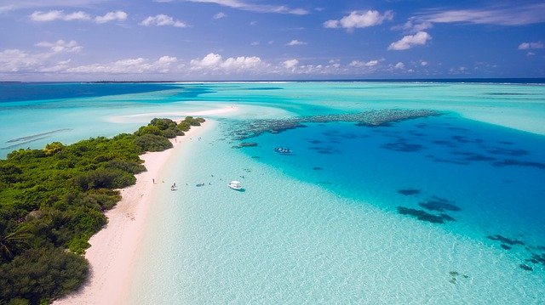

무드보드
※FONTs※
Noto Sans KR
Noto Sans KR Thin
Noto Sans KR Light
Noto Sans KR Medium
Noto Sans KR bold
Noto Sans KR Black
Color
#017fb9
#017fb9
#085DD1
#333333
#D1B792

Slide 3
2. 스토리보드
인사 글
JW
스크롤

Slide 4
index (1)
logo
내비게이션

Slide 5
index (2)
logo
내비게이션
footer

Slide 6
기획안
정재우
기획: 개인 포토폴리오 제작
슬로건 : JW
타깃: 웹 회사들
필요성: 포토폴리오를 만들어 취업에 다가 가기위함
강점,차별성: 다양한 효과를 넣어 입체적이고 무난하지 않음
스토리: 나를 소개하기 위해 웹 디자인을 구상

